Slide 1
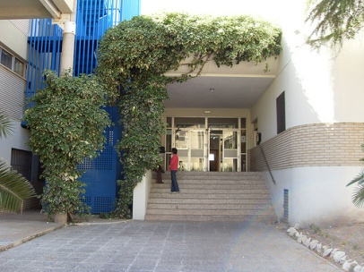
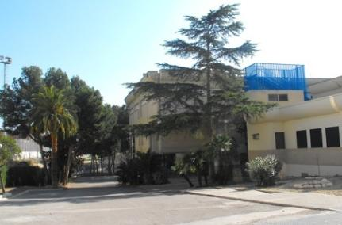
IES Melchor de Macanaz
Alumnos - Gestión de las TIC en el centro

Slide 2
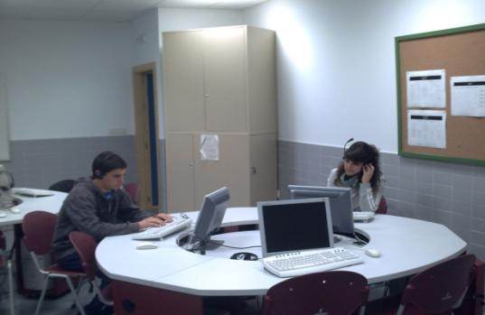
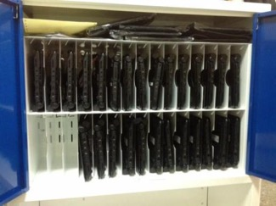
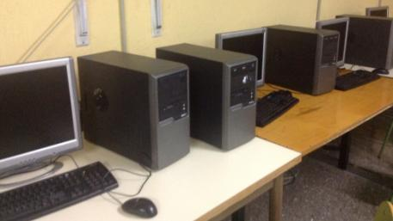
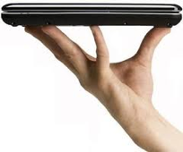
En el centro disponemos de 3 aulas de informática con internet y dos aulas móviles de 63 mini portátiles

Slide 3
1. Correo electrónico
Todos los alumnos disponen de un correo oficial del centro.
USUARIO: apellido1.apellido2.nombre@melchordemacanaz.es
CONTRASEÑA: macanaz1
La contraseña nos pedirá cambiarla la primera vez que accedamos. Es importante que escojáis una contraseña que no se os olvide.

Slide 4
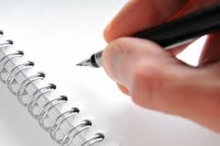
1. Correo electrónico
.
Apuntarlo bien, porque este usuario se usa para muchas cosas del centro: mantenimiento de equipos, aulas virtuales, encuestas, tareas online, …
USUARIO: apellido1.apellido2.nombre@melchordemacanaz.es
CONTRASEÑA: macanaz1

Slide 5
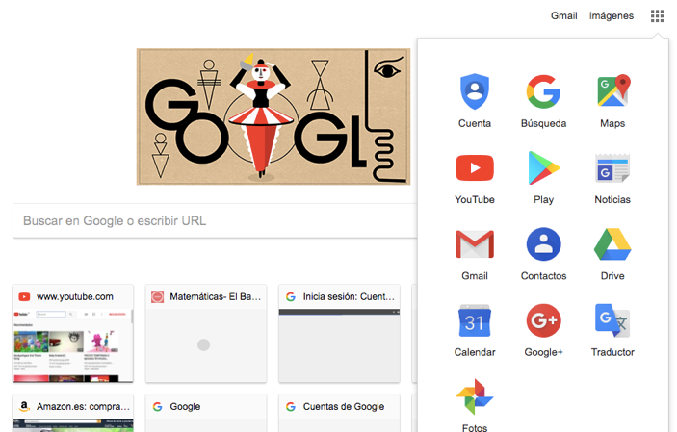
1. Correo electrónico
Al correo se accede desde Google, pinchando en Gmail o desde los iconos

Slide 6
1. Correo electrónico
En el caso de que alguno olvidéis vuestra contraseña de acceso, los profesores responsables son:
Rogelio (Latín) – rogelio@melchordemacanaz.es
Daniel (Matemáticas) – daniel@melchordemacanaz.es
Podéis mandarles un email para que os reinicien la contraseña o buscarles por el centro para pedírselo personalmente. ¡Aunque lo mejor es no olvidarla!

Slide 7
2. Mantenimiento de los equipos
Es responsabilidad de cada alumno cuidar el material del centro para que nos dure y podamos disfrutar de él durante mucho tiempo.
Para tener un control del estado de los equipos, los ordenadores arrancan con una aplicación online que permitirá a cada alumno dejar recogido si su ordenador tiene algún defecto.

Slide 8
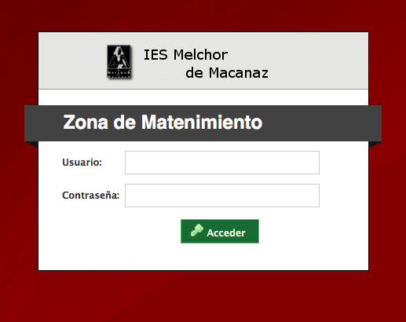
2. Mantenimiento de los equipos
Para registrar el estado de un ordenador, el alumno accederá con el usuario y contraseña de su correo electrónico de centro.
USUARIO: apellido1.apellido2.nombre@melchordemacanaz.es
CONTRASEÑA: macanaz1 (o la que se haya puesto)

Slide 9
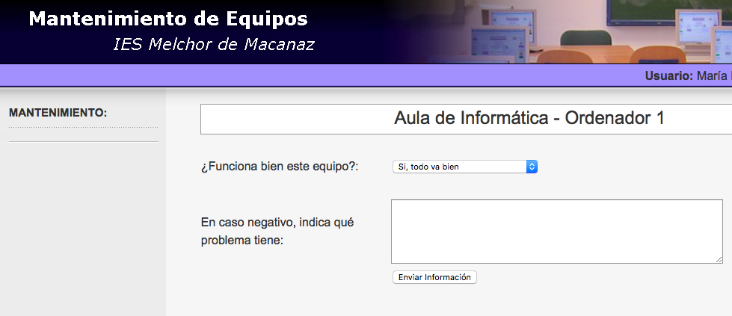
2. Mantenimiento de los equipos
Podrá poner si todo va bien o escribir si detecta que el ordenador tienen algún problema (faltan teclas, no funciona ratón, no va la pantalla, …).

Slide 10
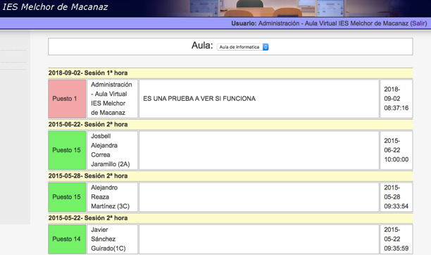
2. Mantenimiento de los equipos
Los profesores tienen otra pantalla para controlar que todos los alumnos rellenen el estado de los equipos y poder controlar en que momento se ha estropeado algo.

Slide 11
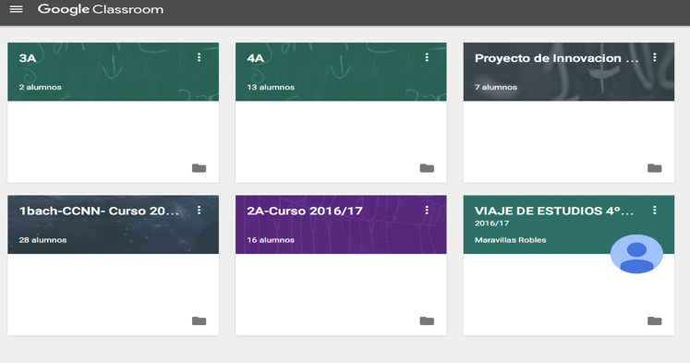
3. Google Classroom
Google Classroom permite que los profoseres creen aulas online para mandar tareas, dar apuntes, presentaciones, resolver dudas, encuestas, …

Slide 12
3. Google Classroom
Tareas propuestas:
Mandar un email a vuestro tutor con asunto “Presentación” y contenido “Vuestro nombre y apellidos y una presentación sobre vosotros”
Instalar Google chat o acceder desde ordenador, unirse a la sala creada por el tutor y saludar.
Instalar “Google Device Policy” + ”Google Classroom”. Apuntarse a la clase con la invitación que os habrá enviado vuestro tutor.
Subir una foto a la tarea que habrá puesto el tutor y darle a enviar a la tarea.
Crear un documento Word online, escribir vuestro nombre dentro y enviarlo al tutor.
Hacer videoconferencia a determinada hora con Meet.

Slide 13
3. Google Classroom
Como siempre, el usuario y contraseña de acceso será el de vuestro correo electrónico
USUARIO: apellido1.apellido2.nombre@melchordemacanaz.es
CONTRASEÑA: macanaz1 (o la que se haya puesto)

Slide 14
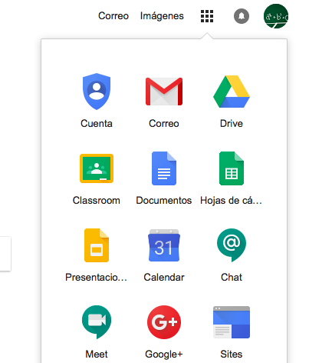
3. Google Classroom
La manera mas sencilla de acceder, es abrir Google, introducir nuestro usuario y después escoger “Google Classroom” desde los iconos como en esta imagen
También se puede acceder desde https://classroom.google.com/

Slide 15
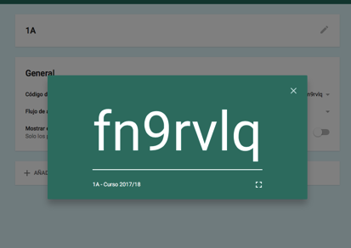
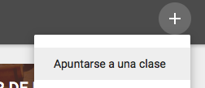
3. Google Classroom
Para apuntarse a una clase, el profesor puede mandar una invitación por correo o mostraros un código para que os apuntéis vosotros directamente

Slide 16
3. Google Classroom en móviles y tabletas
Google Classroom permite instalar una aplicación en móviles y tabletas para que recibáis un aviso de todo lo que se va publicando en el aula.
Podéis instalarla en casa en vuestros dispositivos o en los de vuestros padres
Hay que instalar dos aplicaciones para que todo funcione: Google Classroom y Google Device Policy

Slide 17
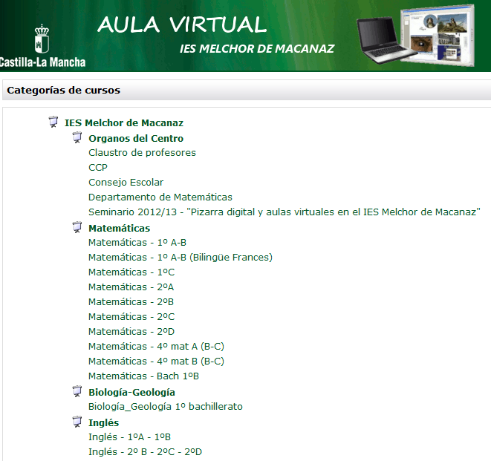
4. Aula virtual
La dirección de acceso es http://www.melchorvirtual.es/
El usuario es el de siempre (correo electrónico).
La contraseña por defecto es macanaz1, tendréis que entrar a cambiarla por la misma que hayáis puesto en el correo.

Slide 18
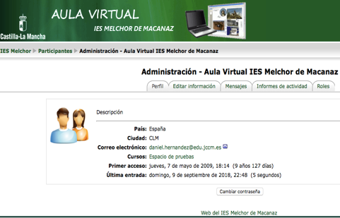
4. Aula virtual
La dirección de acceso es http://www.melchorvirtual.es/
Podéis cambiar la contraseña pinchando en el nombre de usuario, luego en perfil y en el botón de abajo donde pone “Cambiar contraseña”.

Slide 19
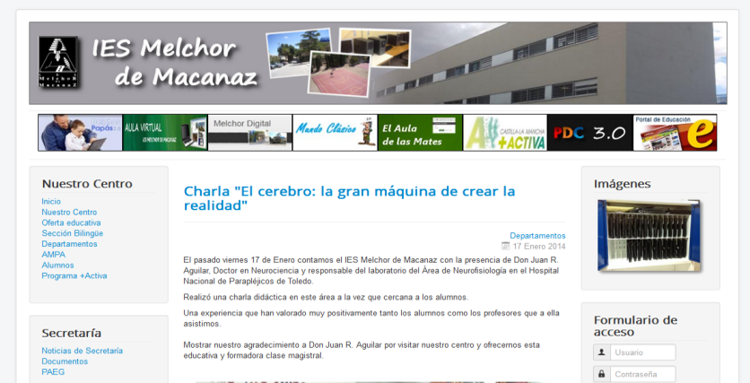
5. Web del centro
La dirección de acceso es http://www.melchordemacanaz.es

Slide 20
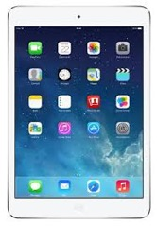
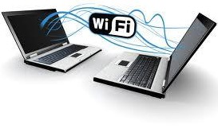
6. Conexión de dispositivos móviles a la wifi
La norma es que los alumnos no pueden traer el móvil al centro.
A partir de 3º de ESO, en ocasiones puntuales se pueden utilizar con el permiso del profesor.
Para estos casos, el profesor proporcionará una clave de acceso a los alumnos. Esta clave tendrá una duración limitada.

Slide 21
Web: http://www.melchordemacanaz.es
Teléfono: 967 301571
Email: 02001962.ies@edu.jccm.es

